Slide 1

Turizem Dolina Soče
Letni zbor ponudnikov 2018
Bovec, 18.12.2018

Slide 2
Letno srečanje ponudnikov
Poročilo 2018
Smernice 2019 (+ gostje)
Razprava in zaključek

Slide 3
1. Poročilo 2018
Prvo pravo leto novega skupnega zavoda
Nov sedež zavoda na letališču
TICi Bovec – Kobarid – Tolmin
Skupni imenovalec doline =>TIC-i, sejmi, tiskovine, portal, PR
Edini, ki sistematično gradimo skupno blagovno znamko Doline Soče
Uvrščeni med vodilne slovenske destinacije

Slide 4
Informacijska služba
TIC | JAN–MAR | APR | MAJ | JUN | JUL | AVG | SEP | OKT | NOV–DEC | SKUPAJ
TIC Bovec | 752 | 1.452 | 3.282 | 3.904 | 11.883 | 14.293 | 6.022 | 1.237 | 443 | 43.268
TIC Kobarid | 349 | 930 | 1.894 | 3.456 | 6.131 | 7.622 | 2.865 | 982 | 344 | 24.573
TIC Tolmin | 214 | 369 | 803 | 1.157 | 2.941 | 4.185 | 1.391 | 286 | 152 | 11.498
SKUPAJ | 1.315 | 2.751 | 5.979 | 8.517 | 20.955 | 26.100 | 10.278 | 2.505 | 939 | 79.339
2017 | 1.463 | 2.646 | 4.566 | 9.204 | 23.362 | 33.561 | 6.526 | 2.855 | 983 | 85.166
Razlika | -148 | 105 | 1.413 | -687 | -2.407 | -7.461 | 3.752 | -350 | -44 | -5.827
Indeks | 90 | 104 | 131 | 93 | 90 | 78 | 157 | 88 | 96 | 93

Slide 5
E-poslovanje – razpis MGRT
Nov portal
Foto & video material (200 fotk, 22 filmov)
FB, IG in Google oglaševanje
Feratel RS (+ Ina)
Outdooractive portal
Destinacijska kartica
=> skupna vrednost 168.000 € (18-19)

Slide 6
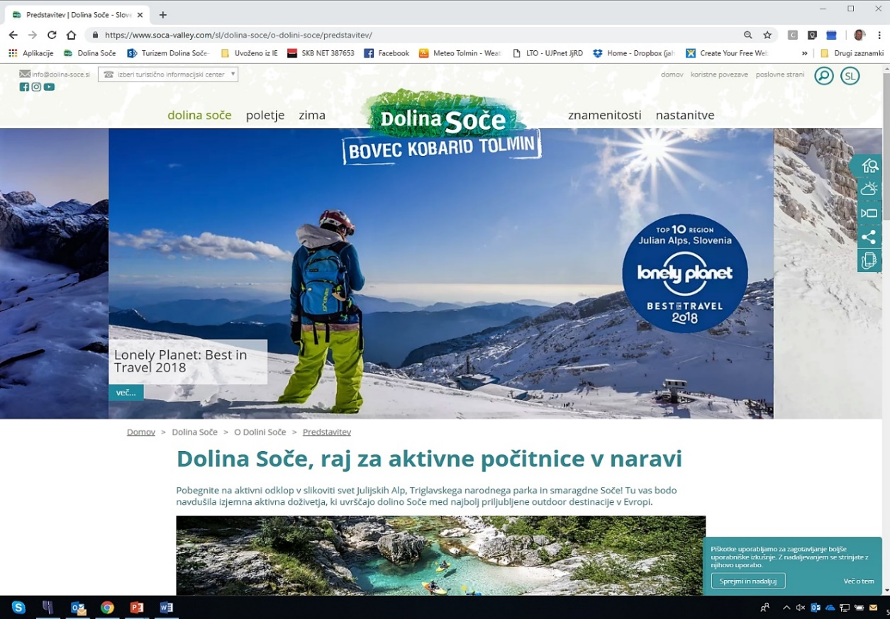
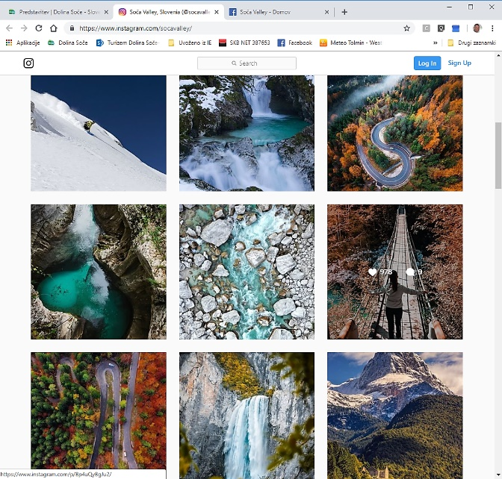
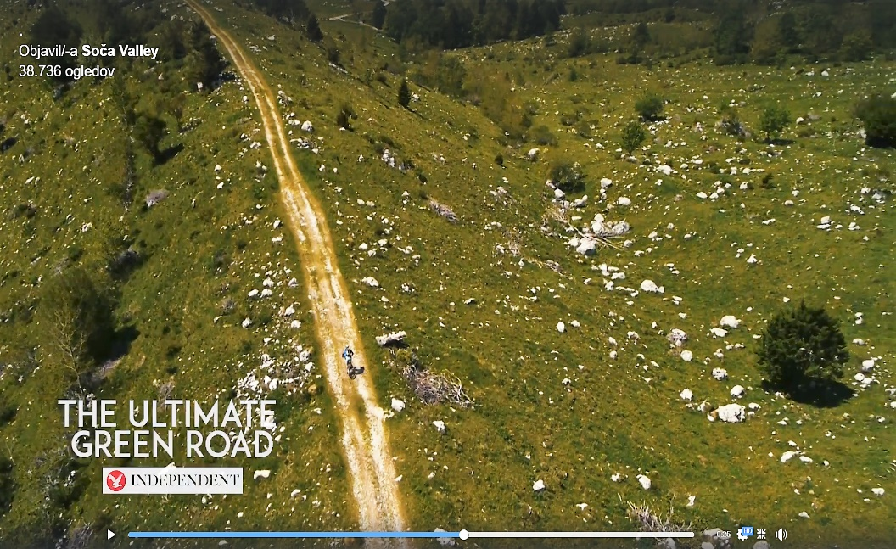
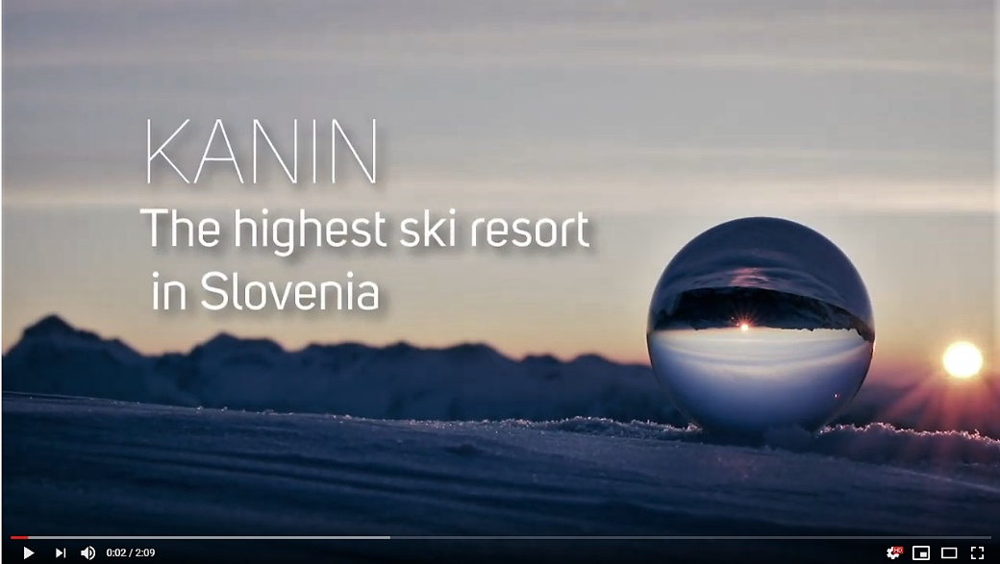
Portal 400.000+ obiska, FB 15.600 sledilcev (x3), IG 15.700 (x2)
38.000 FB; 89.000 You Tube
(objava junij)
(objava november)
542 delitev, 61.000 ogledov

Slide 7

Tržne aktivnosti
24 mednarodnih borz in sejmov (partnerstvo JA, poročila na netu)
PR: 110+ različnih novinarjev
Distribucija tiskovin (+250.000)
=> Loney Planet - JA Best Travel 2018 !!!

Slide 8
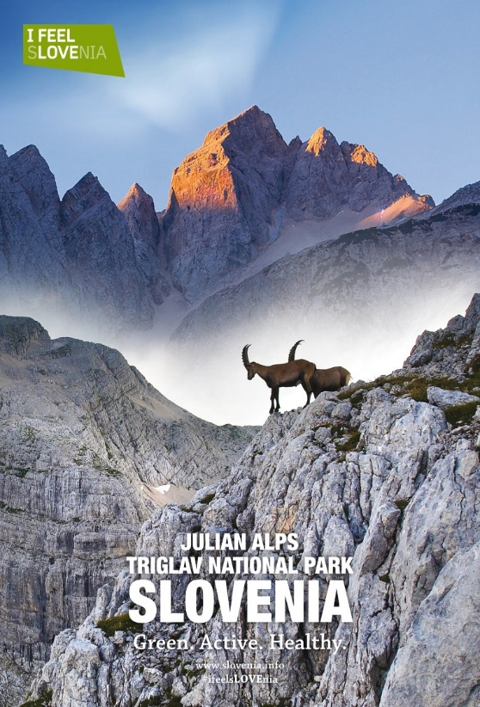

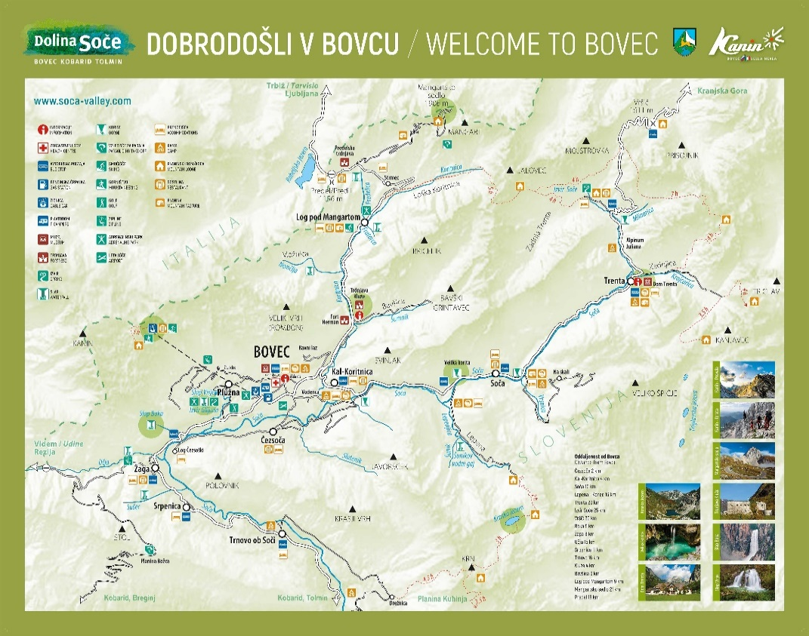
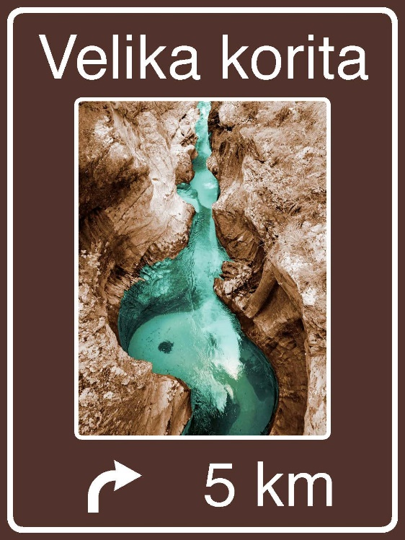
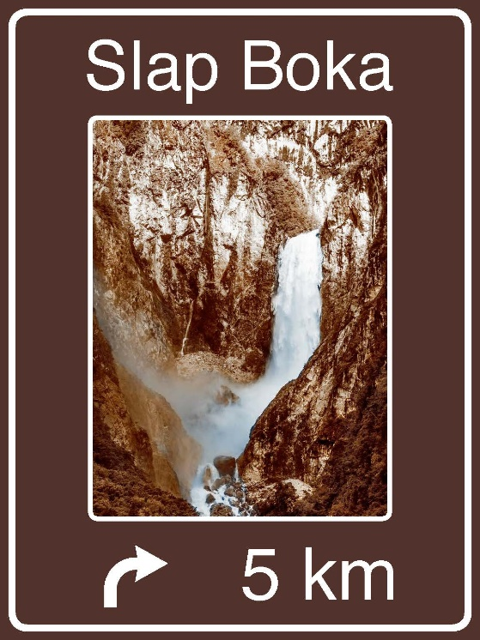

Novi materiali

Slide 9
Agencijska dejavnost
Program | Rezervacije | Nočitve
Feratel RS | 1.107 | 8.208
Alpe Adria Trail | 261 | 3.376
SKUPAJ | 1.361 | 11.584
Število rezervacij v TICih se zmanjšuje
AAT +40%
Ocena vseh AAT rezervacij x3

Slide 10

Infrastruktura
Bovec: 150 km poti, Fort Herman, Virje, Stergulčeva hiša (do nov.), ski bus,
Kobarid: Hop on hop off - sodelovanje
Tolmin:
  Tolminska korita
  72.861 pax, (+30%)
  Javorca 8.439 (+20%)
  uvajanje javnega prevoza
  4.268 pax (x3)

Slide 11
Prireditve
Novo leto Bovec
Festival pohodništva
Jestival
Partnerski dogodki:
  Orkesterkamp
  Bovec Maraton
  Soča Outdoor festival
  GM4O
  EU jadralno prevenstvo
  Praznik luči in frike
  …

Slide 12
NOČITVE | 2010 | 2011 | 2012 | 2013 | 2014 | 2015 | 2016 | 2017 | 2018
Bovec | 185.830 | 224.185 | 214.867 | 203.829 | 162.568 | 226.402 | 275.896 | 350.396 | 416.561
Kobarid | 80.169 | 94.114 | 98.830 | 99.766 | 89.720 | 111.315 | 118.921 | 153.281 | 182.902
Tolmin | 39.101 | 47.275 | 52.110 | 60.265 | 67.184 | 78.357 | 86.976 | 115.000 | 140.804
Dolina S. | 305.100 | 365.574 | 365.807 | 363.860 | 319.472 | 416.074 | 481.793 | 618.677 | 740.267

Slide 13
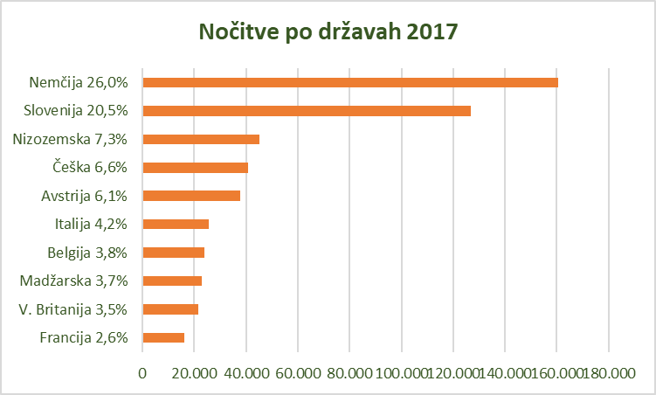
Najpomembnejši trgi 2017
Cadis ???

Slide 14
Struktura kapacitet 2017
Vrsta kapacitet | Št. objektov | Ležišča | Delež | Nočitve | Delež | Zasedenost
Hoteli | 11 | 704 | 6,4 % | 62.801 | 10,2 % | 24 %
Penzioni, gostišča | 26 | 389 | 3,5 % | 29.413 | 4,8 % | 21 %
Apartmaji in sobe | 359 | 2.789 | 25,4 % | 152.755 | 24,7 % | 15 %
Apartm. naselja | 7 | 238 | 2,2 % | 22.961 | 3,7 % | 26 %
Kmetije | 12 | 154 | 1,4 % | 10.377 | 1,7 % | 18 %
Kampi | 21 | 5.306 | 48,2 % | 274.621 | 44,4 % | 14 %
Koče | 20 | 876 | 8,0 % | 21.275 | 3,4 % | 7 %
Hostli, CŠOD | 17 | 542 | 4,9 % | 44.088 | 7,1 % | 22 %
Skupaj | 456 | 10.998 | 100 % | 618.291 | 100 % | 15 %

Slide 15
Novi ponudniki 2018
Občina | ponudniki | postelje
Bovec | 63 | 492
Kobarid | 16 | 90
Tolmin | 45 | 270
Dolina Soče | 121 | 852
Nesorazmerje v strukturi se povečuje !!!
(januar najavljena dražba za Lucijo in Paradiso)

Slide 16
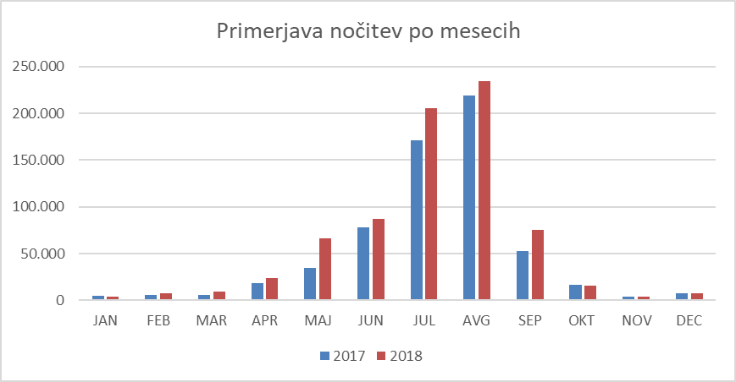
Sezonskost
VII-VIII v 2017 63,1%; v 2018 59,4% !!!
Strategija – Kanin?

Slide 17
Povzetek sezone
Odlično ☺!

Slide 18
2. Smernice 2019
Pogodbe o sodelovanju
Projekti
Tekoča dejavnost – poudarki
  Feratel, nova kategorizacija (Ina)
Gostje:
  E-Turizem, težave s prijavami (Robert Horvat, PP Bovec)
  izobraževanje (Patricija Rejec, PRC)

Slide 19
Pogodbe o sodelovanju
GDPR – soglasja
Usmeritev – sodelovanje z zainteresiranimi
Aktivna podpora tistim, ki vlagajo v trženje
Pogoji:
  rezervacijski sistem (Feratel)
  partnersko sodelovanje
  ….

Slide 20
Projekti
MGRT za vodilne destinacije => digitalizacija:
  razvoj portala, socialna omrežja, e-oglaševanje, foto&video…
  destinacijska kartica (pogodbeni partnerji)
LAS (+10): lokalne vsebine, poti, blagovna znamka, usmerjevalni sistem, film o muharjenju…
Strategija Kobarid & Tolmin => Dolina Soče

Slide 21
Tekoča dejavnost - poudarki
TIC-i
Trženje: digital, sejmi, PR, oglaševanje, publikacije….
Infrastruktura: Korita & Javorca, Virje, fort Herman, izvir Soče (?)
Produkti: Outdooractive; urejanje kolesarstva, plovba ???
Regijsko sodelovanje JA: pot JA Trail, ski pass JA, STKP…

Slide 22
Feratel
Urejeni podatki ponudnikov → organizirana bodo srečanja s ponudniki
Uporaba Channel manager-jev oz. vsaj iCal sinhronizacija koledarjev
Implementacija na lastni spletni strani ponudnika (140€ neto/leto, brez provizije => Kamp Liza 349 rez./3.765 nočitev)

Slide 23
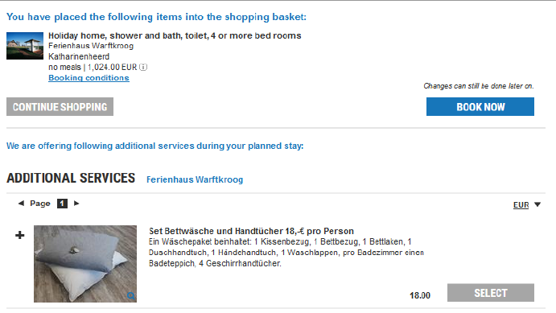
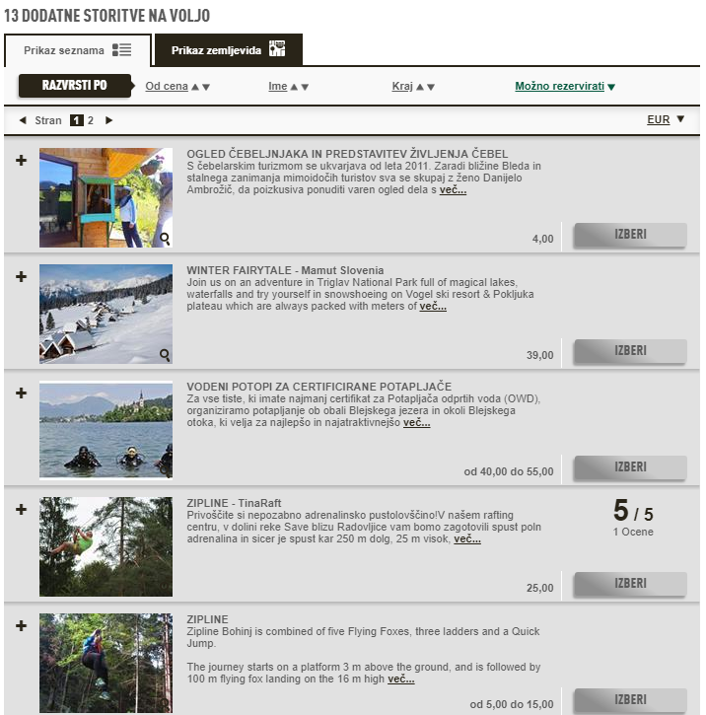
Sponzorirane povezave
Dodatne storitve (športne aktivnosti, vodeni pohodi…) lahko kot hišni paketi ali dodatno na spletni strani

Slide 24
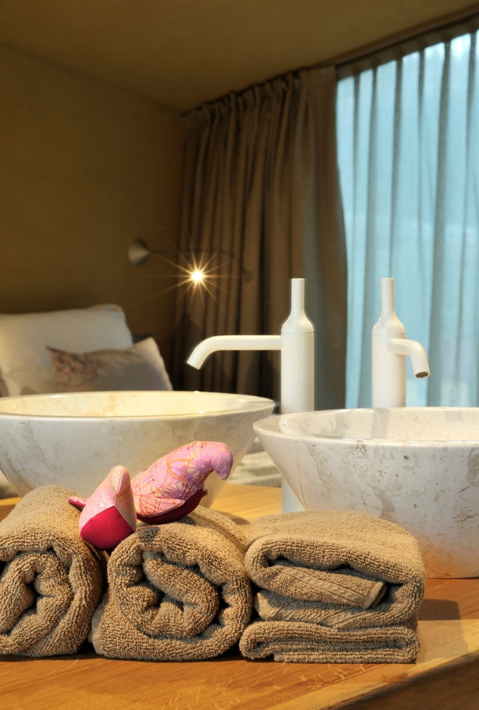
NOV PRAVILNIK O KATEGORIZACIJI NASTANITVENIH OBRATOV
Objava: 4.4.2018
Začetek veljavnosti: 1.10.2018
Obvezna nova kategorizacija: do 1.4.2019

Slide 25
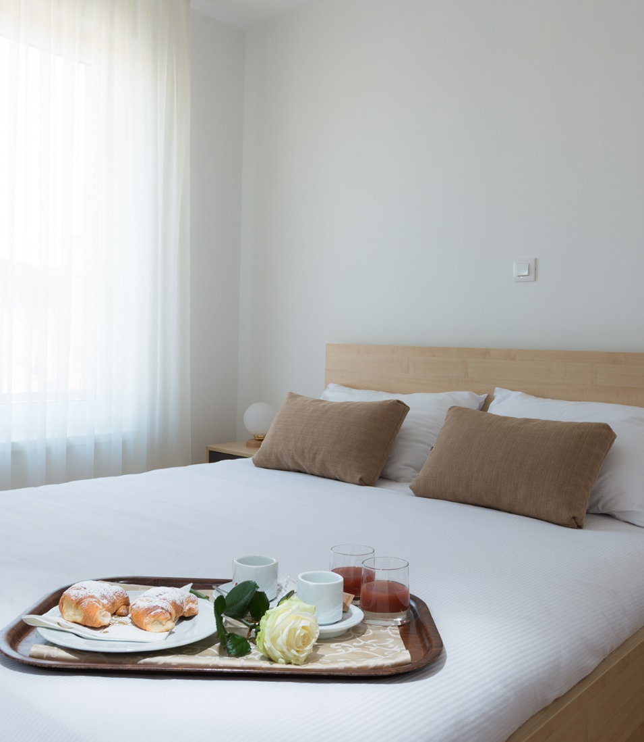

KLJUČNE SPREMEMBE
uvedba standardov Hotelstars za hotele
posodobitev standardov za vse ostale vrste nastanitvenih obratov
ureditev razmer na področju ocenjevanja nastanitvenih obratov

Slide 26
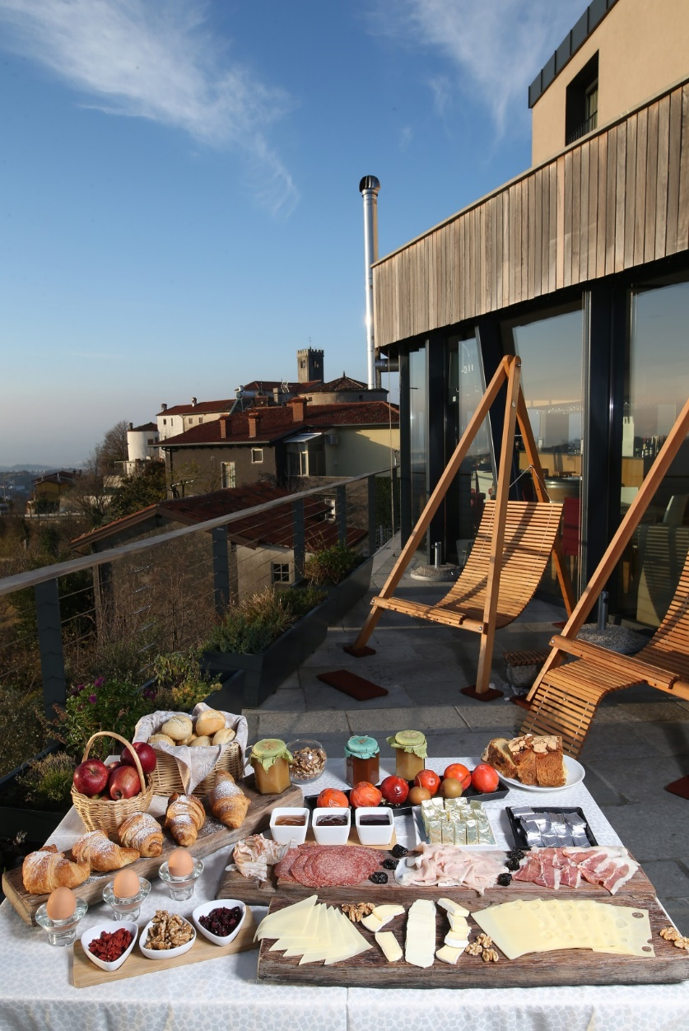
ELEKTRONSKI SISTEM KATEGORIZACIJE
www.kategorizacija.si
kategorizacija@tgzs.si ali
01 5898 230
Testna kategorizacija in pomoč usposobljenih strokovnjakov
KATEGORIZACIJA JE OBVEZNA za vse, razen za izjeme
VELJAVNOST je odvisna od kategorije
TABLE so nove le za hotele

Slide 27
Gostje
Robert Horvat, PP Bovec: E-Turizem, težave s prijavami
Patricija Rejec, PRC: izobraževanje

Slide 28
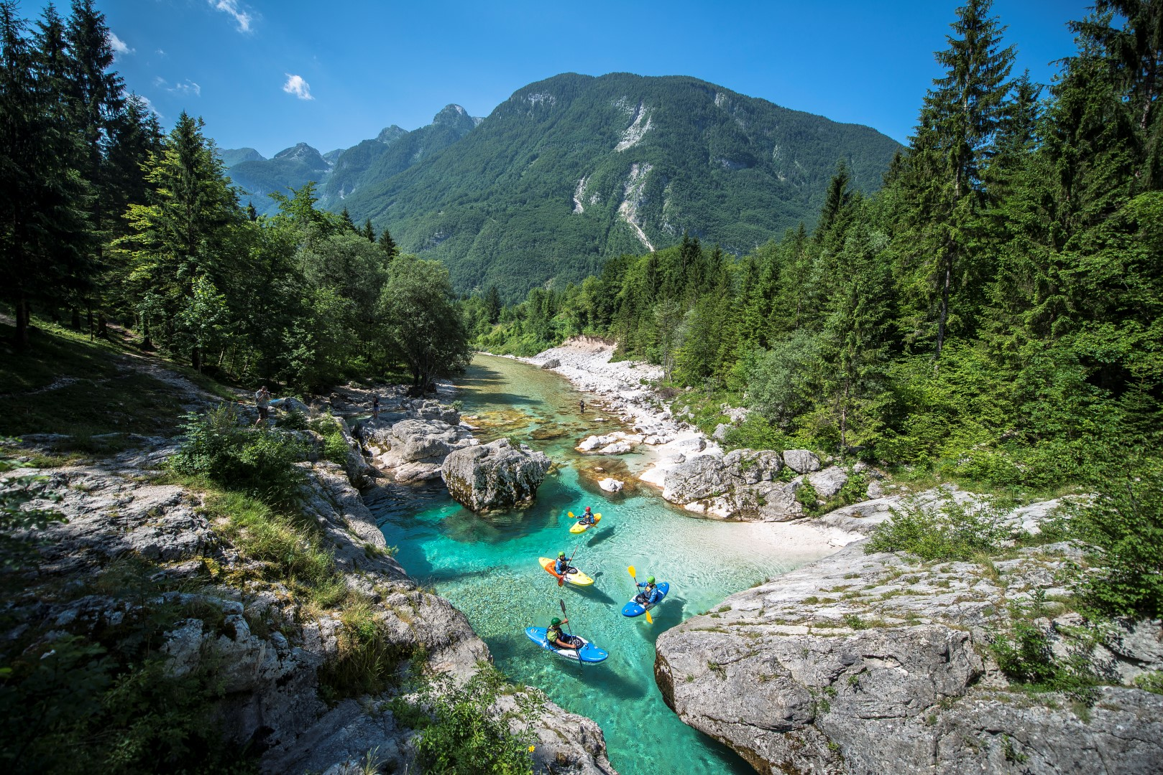
3. Razprava in zaključek

